Slide 1

亿以上数的写法

Slide 2
一、复习铺垫，揭示课题
写出下面各数。
四十八万九千 五百六十九万零七十
489000
5690070
怎样写亿以内的数呢？

Slide 3
二、探究新知
5
写出下面各数。
千亿位
百亿位
十亿位
亿 位
千万位
百万位
十万位
万 位
千 位
百 位
十 位
个 位
三亿：
3
0 0 0 0
0 0 0 0
三
亿
三十亿九千万：
3 0
9 0 0 0
0 0 0 0
三十
九千
亿
万
七千零三亿零二十万：
7 0 0 3
0 0
2 0
0 0 0 0
七千零三
二十
亿
万

Slide 4
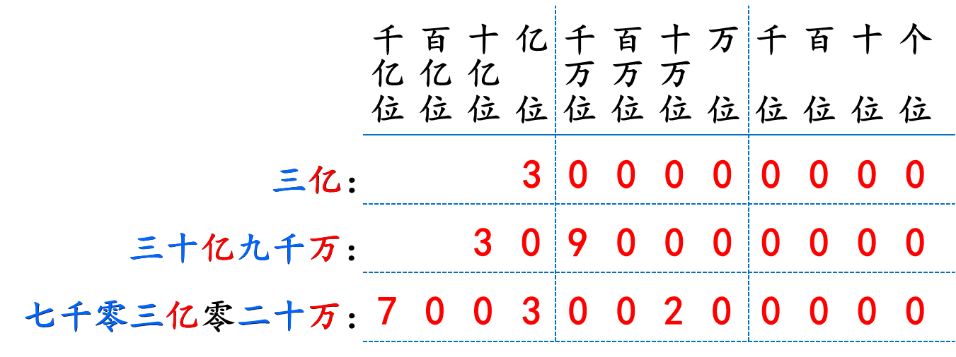
一千五百从百万位到万位为什么都写 0？
这些数包含几级？写数时，先写哪一级？再写哪一级？

Slide 5


总结
易错点：写数时，除了最高级外，后面的每个数级都要保证有四个数字，不要漏掉万级或个级的0。
先根据“亿”和“万”这些关键字分级，看这个数有几级，再从最高级写起，一级一级地往下写，哪个数位上一个也没有，就在那个数位上写0。

Slide 6
三、巩固练习，加深理解
1. 写出下面各组数。
【课本P12页 “做一做” 第1题】
（1）三十 三十万 三十亿
写作：30
写作：300000
写作：3000000000
（2）一百零七 一百零七万 一百零七亿
写作：107
写作：1070000
写作：10700000000

Slide 7
2. 写出下面各数。
【课本P12页 “做一做” 第2题】
二十五亿 写作：_____________
四百九十亿零六十万 写作：_____________
五千零四亿零七百万一千三百零六
写作：_____________
亿
2500000000
亿
万
49000600000
亿
万
500407001306

Slide 8



四、课堂小结，畅谈收获
通过本节课的学习，你有什么收获？

Slide 9
用0，0，0，0，9，2，7，4，3组成符合下列要求的九位数。
（1）只读一个0。（写两个）
___________________________
203479000 200347900（答案不唯一）
（2）读出3个0。（写两个）
___________________________
203040790 203400709（答案不唯一）
（2）一个0也不读的最小九位数。___________________________
230004790

